Slide 1

Современные подходы к преподаванию предмета «Труд (технология)» в условиях обновлённых ФГОС Формирование технологической грамотности и развития ключевых компетенций через инновационные методы обучения. Доцент кафедры ИЗО ФГБОУ ВО БГПУ, член СХР Муслимова А.А.

Slide 2


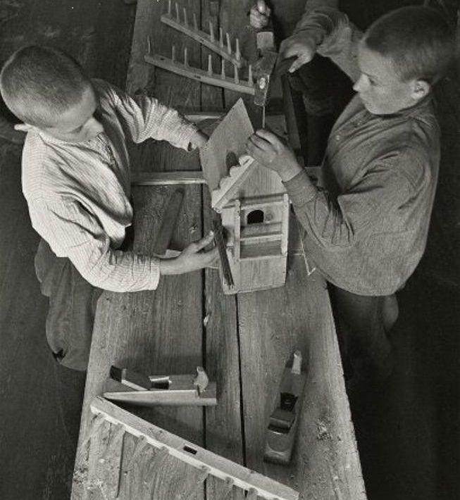
Модульная структура программы: баланс стабильности и гибкости
Инвариантные модули обеспечивают единый стандарт подготовки, формируя базовый набор знаний и умений у всех обучающихся, что гарантирует достижение обязательных образовательных результатов.
Вариативные модули обеспечивают адаптацию программы под региональные особенности и интересы школьников, способствуют развитию творческих проектов и поддержанию актуальности содержания в различных образовательных условиях.
2

Slide 3

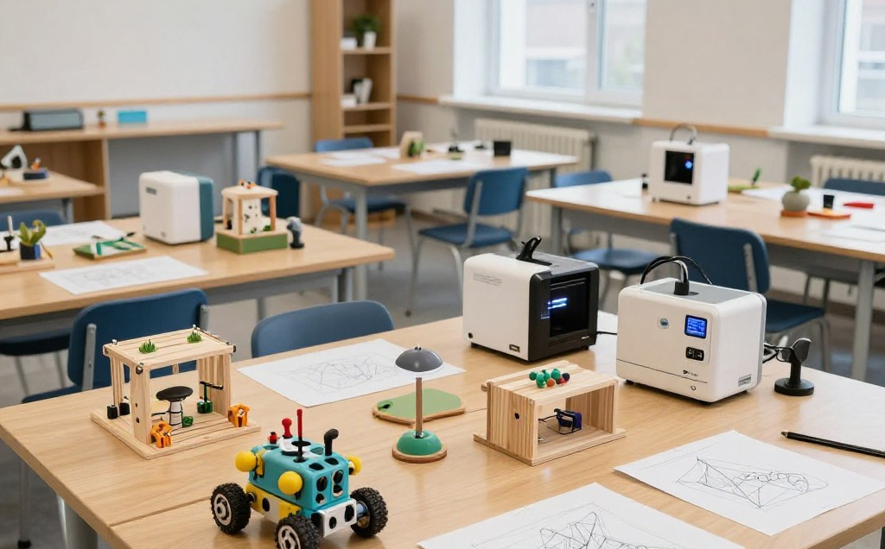
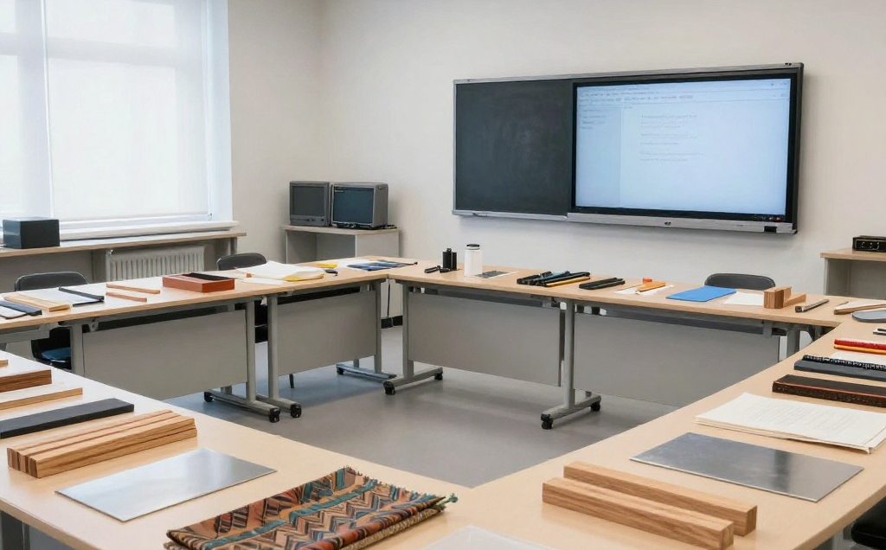
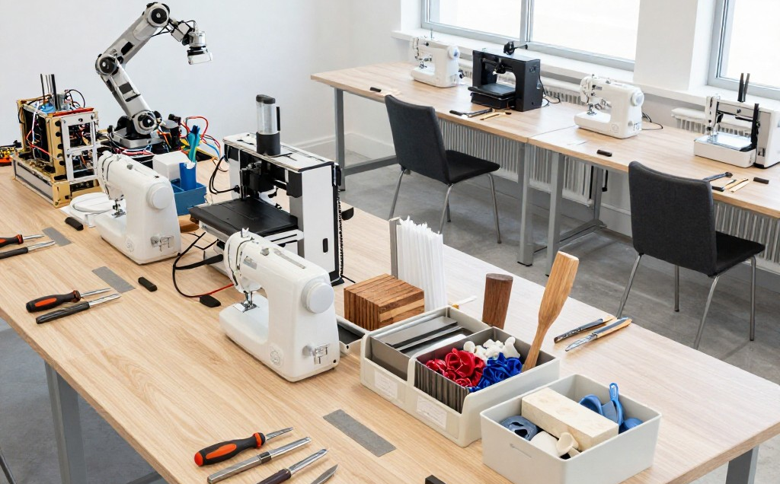
Ключевые изменения и инновации в программе по предмету «Труд (технология)»
Обновлённая модульная структура программы С 1 сентября 2024 года действует обновлённая Федеральная рабочая программа, построенная по модульному принципу. Программа включает инвариантные обязательные модули и вариативные, учитывающие региональные и школьные особенности, что позволяет повысить адаптивность и актуальность обучения.
Практикоориентированный подход и использование ИКТ Образовательный процесс акцентирует внимание на практическом освоении проектирования и моделирования с применением натуральных материалов и современных технологий, включая робототехнику. Это поддерживается соответствующей материально-технической базой и соблюдением требований безопасности.
Введение новых тематических направлений В содержание модулей включены темы, посвящённые современным профессиям в цифровой сфере, экологически безопасным производствам, инженерным и сервисным профессиям. Это способствует формированию у обучающихся представлений о современных требованиях рынка труда.
3

Slide 4


Практикоориентированный подход: ключевые компоненты методики
Обучение проектированию и конструированию позволяет учащимся переходить от теории к реальному производству изделий.
Использование разнообразных материалов — дерева, металла, текстиля и пластика — формирует универсальные технологические навыки.
Применение инструментов и оборудования для автоматизации расширяет техническую компетенцию и подготавливает к современным технологическим процессам.
Развитие мануальных и инженерных умений способствует формированию системного и творческого мышления в технологической деятельности.
4

Slide 5
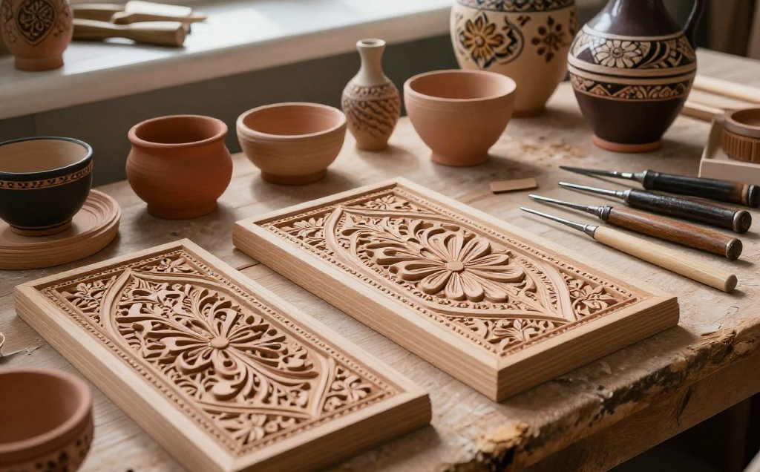
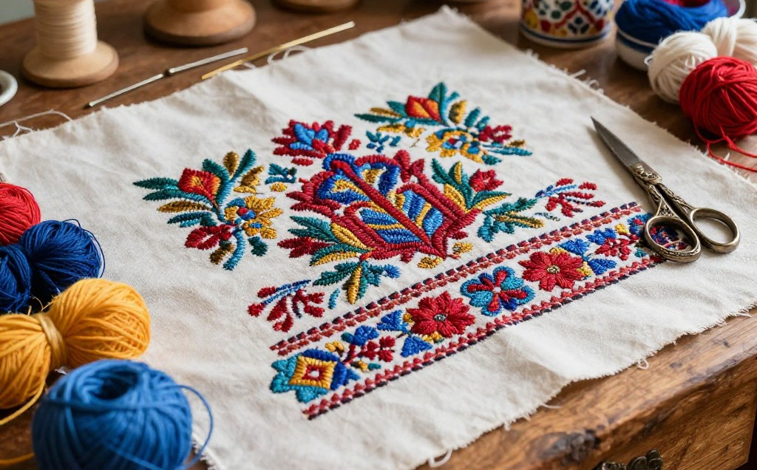
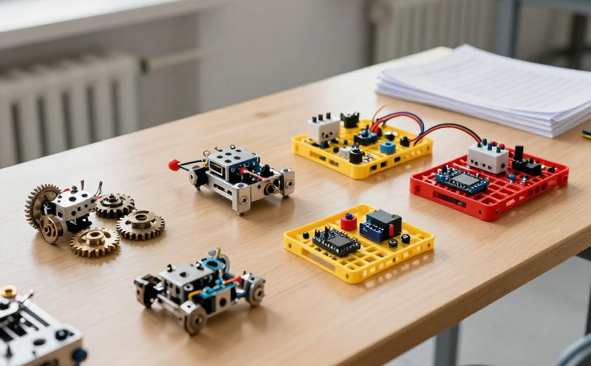
Примеры трудовой деятельности в рамках практикоориентированного подхода
Ручная вышивка и декоративное искусство Ученики осваивают традиционные техники ручного шитья и вышивания, развивая аккуратность и художественное восприятие, что укрепляет моторику и творческий подход.
Сборка механизмов и основы робототехники Школьники конструируют и тестируют простые механизмы, изучают базовые принципы робототехники с помощью специализированных конструкторов.
Работа с керамикой и резьба по дереву Практические занятия включают создание изделий из глины и художественную резьбу, что расширяет технические и декоративные навыки обучающихся.
5

Slide 6





Интерактивные методы обучения: этапы внедрения
Групповые обсуждения Организация коллективного анализа тем стимулирует обмен мнениями и развитие критического мышления.
Совместное проектирование Работа в командах над реальными задачами развивает коммуникативные и координационные умения.
Ролевые игры и симуляции Использование игровых методик помогает глубже понять практические аспекты профессий и технологических процессов.
Исследовательские эксперименты Студенты самостоятельно проводят исследования, формулируют гипотезы и делают выводы, совершенствуя аналитические навыки.
6

Slide 7





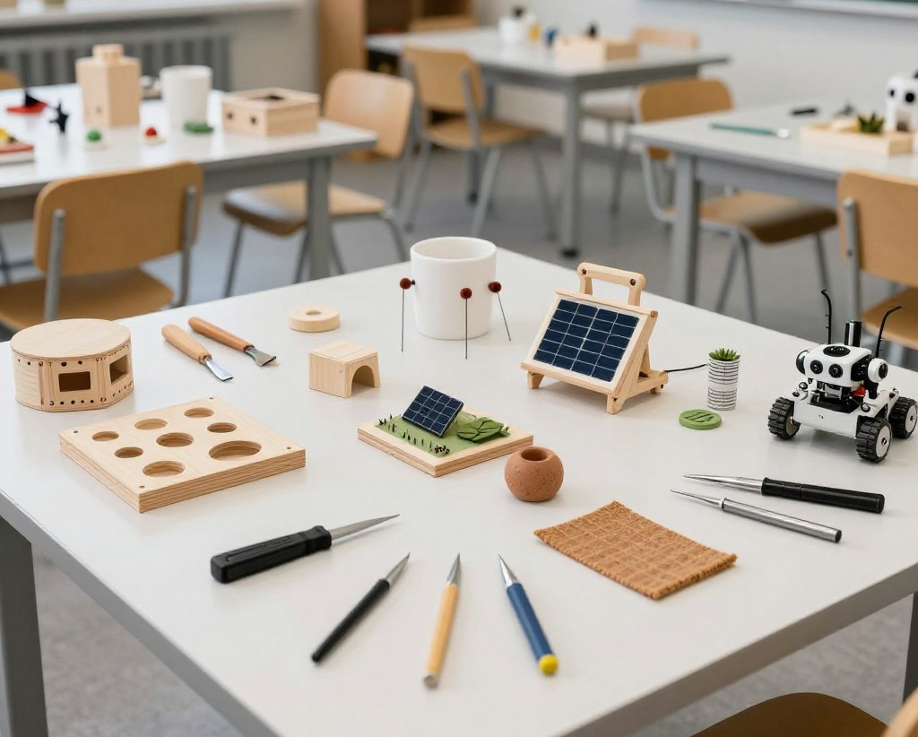
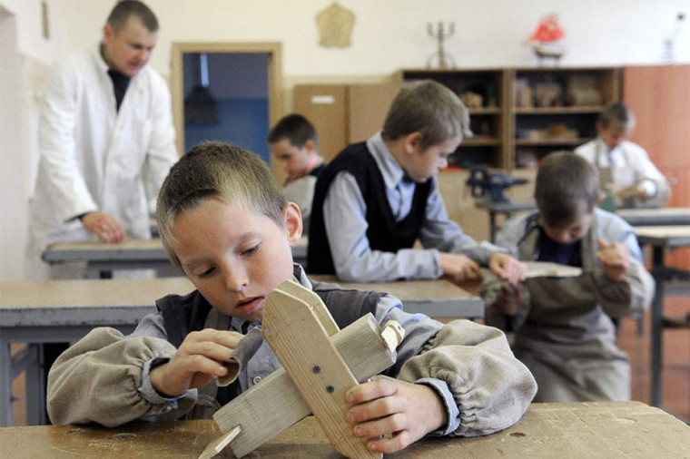
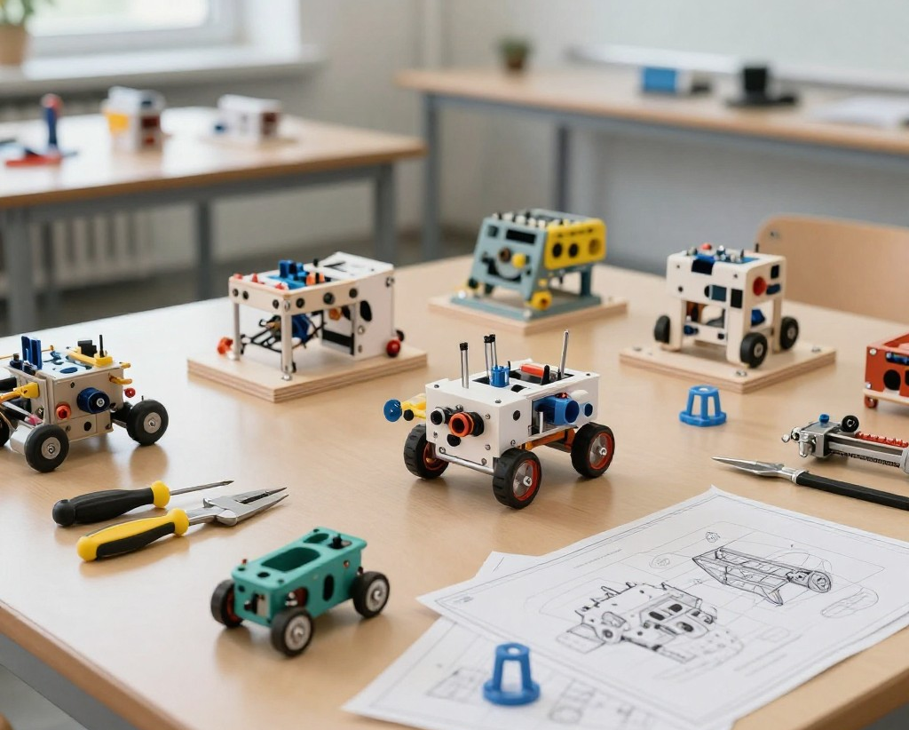
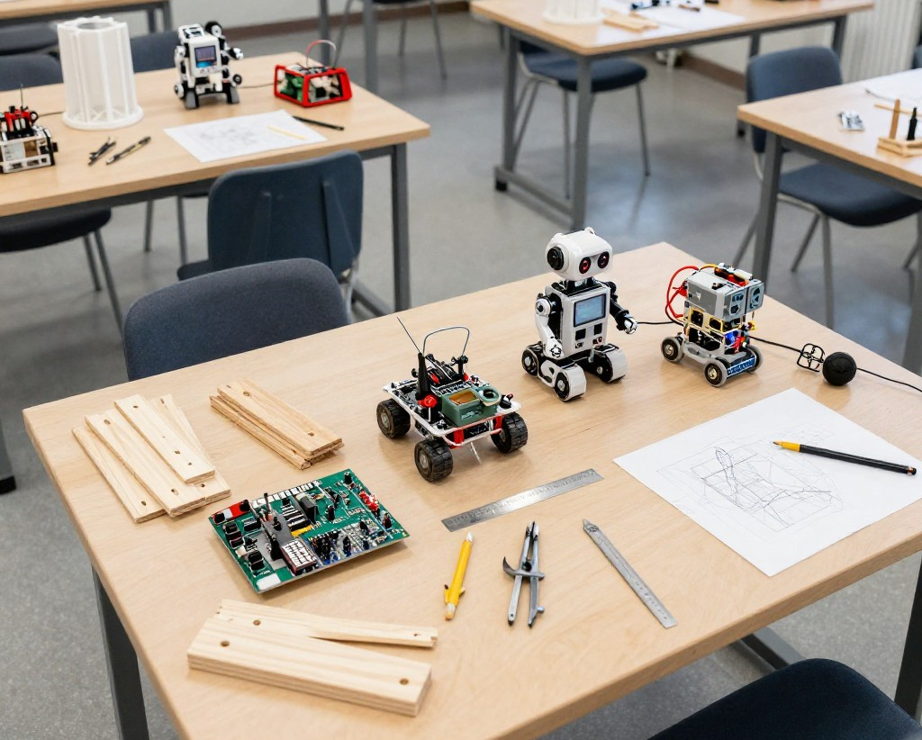
Проектная деятельность: виды и примеры учебных проектов
Создание макетов технических устройств Обучающиеся моделируют реальные технические конструкции с использованием современных материалов, что развивает инженерное мышление и навыки технического черчения.
Робототехнические и цифровые проекты Выполнение автономных задач на основе робототехники и 3D-моделирования способствует овладению современными IT-технологиями и инженерией.
Разработка экологически безопасных решений Проекты направлены на создание технологий и продуктов, минимизирующих вред окружающей среде, повышая экологическую ответственность учеников.
7

Slide 8
Виды проектной работы по характеру деятельности
Практические проекты направлены на освоение конкретных навыков и умений при изготовлении изделий с применением различных материалов и инструментов.
Исследовательские проекты предполагают сбор, анализ и интерпретацию данных с целью выявления новых знаний или обоснования гипотез в рамках учебной темы.
Информационные проекты ориентированы на поиск, систематизацию и презентацию информации, развитие навыков работы с источниками и критического мышления.
Творческие и игровые проекты способствуют развитию креативности и воображения через создание оригинальных продуктов или участие в ролевых и сценарных играх, интегрируя практические и теоретические знания.
8

Slide 9
Классификация проектов по составу
Индивидуальные проекты выполняются одним обучающимся, что способствует развитию самостоятельности и ответственности за результат.
Парные проекты реализуются двумя участниками, что улучшает навыки коммуникации и совместного принятия решений.
Групповые проекты внутри класса или школы стимулируют коллективное творчество и распределение ролей в команде.
Региональные и международные проекты расширяют горизонты, развивают межкультурные компетенции и опыт сотрудничества на разных уровнях.
9

Slide 10
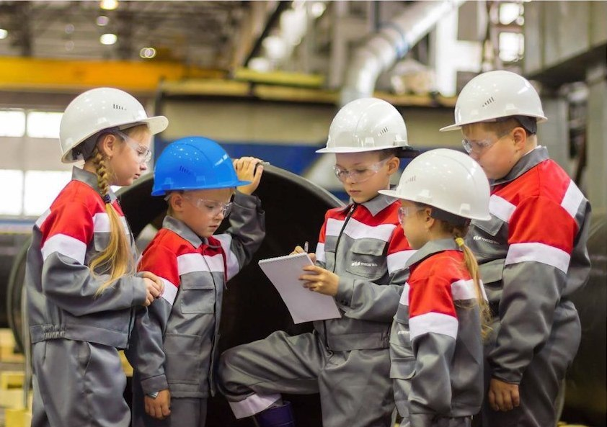


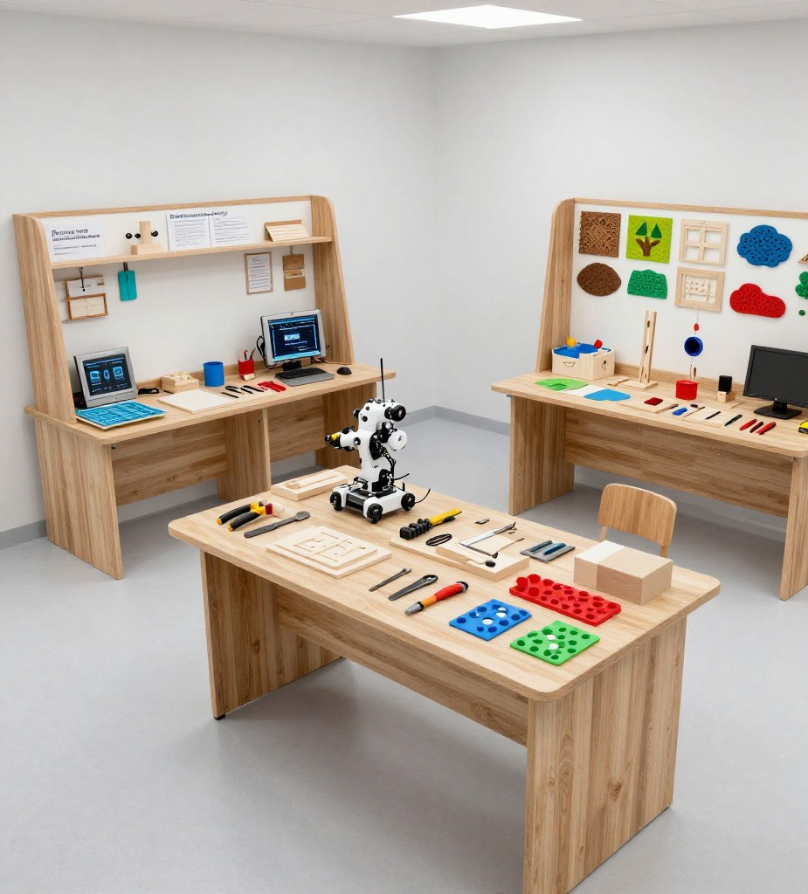
Профессиональная ориентация в обучении трудовым технологиям Интеграция элементов профориентации в содержание уроков способствует осознанному выбору профессии и формированию представлений о современных трудовых сферах, включая цифровые и экологические направления. Использование модульного обучения с вариативными модулями позволяет адаптировать образовательные программы под региональные особенности и запросы рынка труда, повышая релевантность профессиональной подготовки учащихся.
10

Slide 11





Роль ИКТ в современном преподавании технологических дисциплин
Цифровые платформы обучения
Программное обеспечение для 3D-моделирования
Использование специализированных платформ обеспечивает интерактивность и доступ к обновляемым учебным материалам в удобное время.
Инструменты 3D-моделирования позволяют визуализировать и создавать прототипы изделий с высокой точностью.
Интерактивные учебные модули
Дистанционные и смешанные формы обучения
Модули с элементами геймификации и обратной связью поддерживают мотивацию и углублённое понимание учебного материала.
Онлайн среды позволяют интегрировать обучение на дому и в классе, расширяя образовательные возможности и повышая гибкость.
11

Slide 12




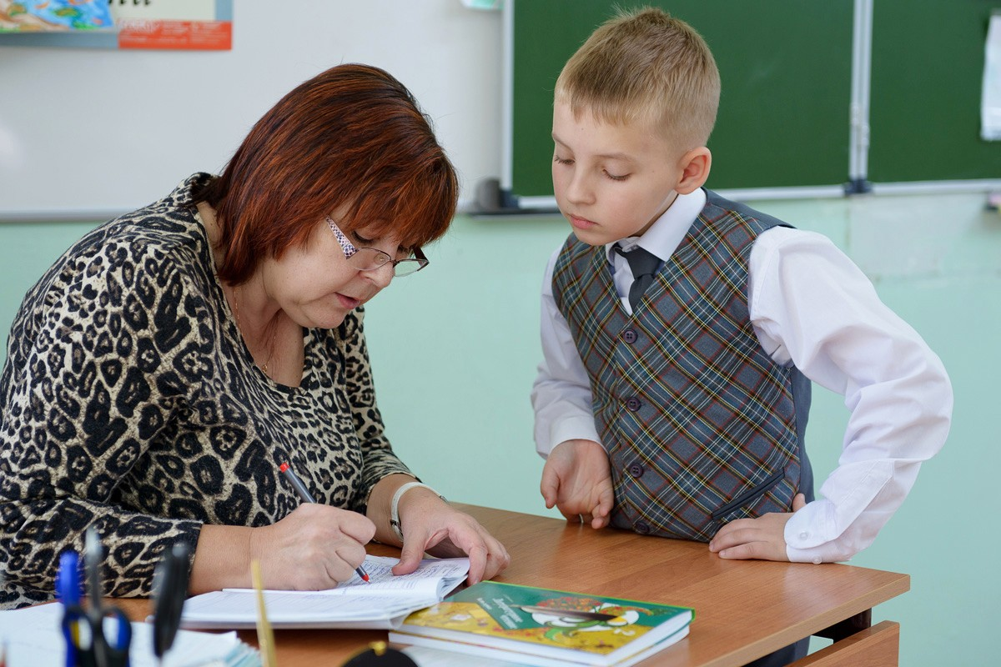
Обновлённые критерии оценки результатов обучения
Критерии включают всестороннюю оценку практических умений, развитие технологического и системного мышления, а также способности к творческому решению задач в учебном процессе.
Особое внимание уделяется коммуникационным навыкам и успешной защите проектов, что способствует формированию компетенций, востребованных на современном рынке труда.
Индивидуальный трек развития позволяет адаптировать оценку достижений каждого обучающегося с учётом их персональных образовательных потребностей и прогресса.
13

Slide 13
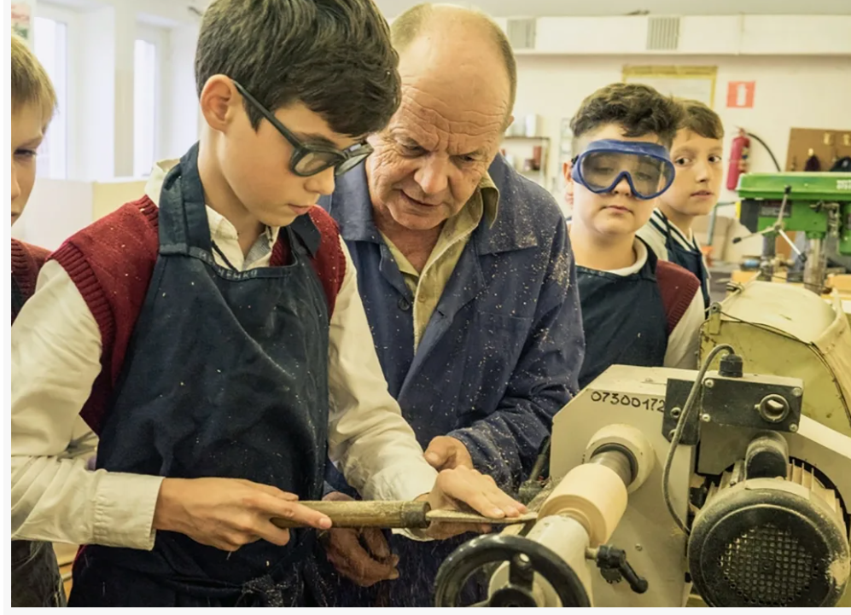
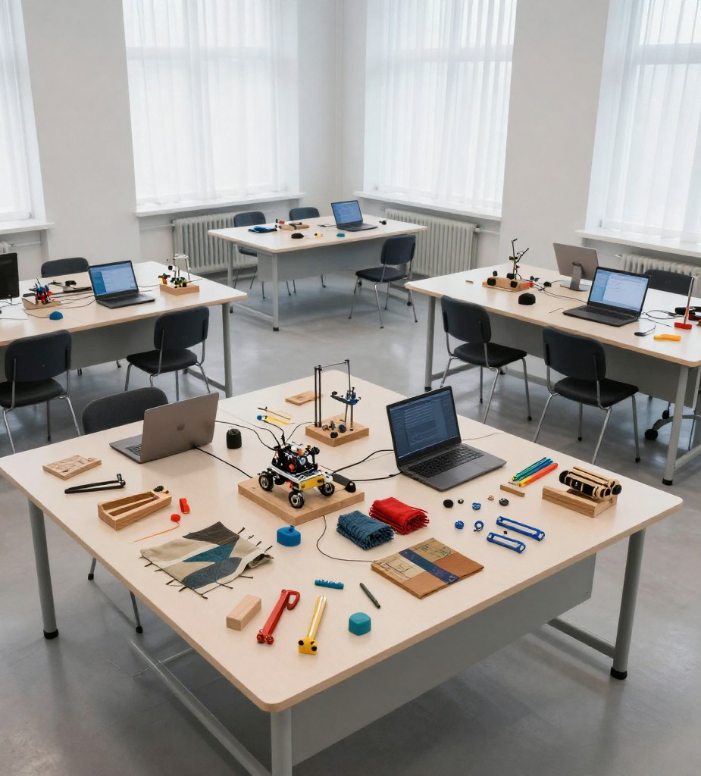
Персонализированный подход к обучению и дифференциация заданий Учёт индивидуальных траекторий и интересов обучающихся обеспечивает формирование мотивации и эффективности обучения через уровневые задания и тематические проектные группы. Гибкость в выборе тем и возможность практического закрепления навыков вне урока способствует адаптации учебного процесса к личным способностям и потребностям каждого школьника.
14

Slide 14
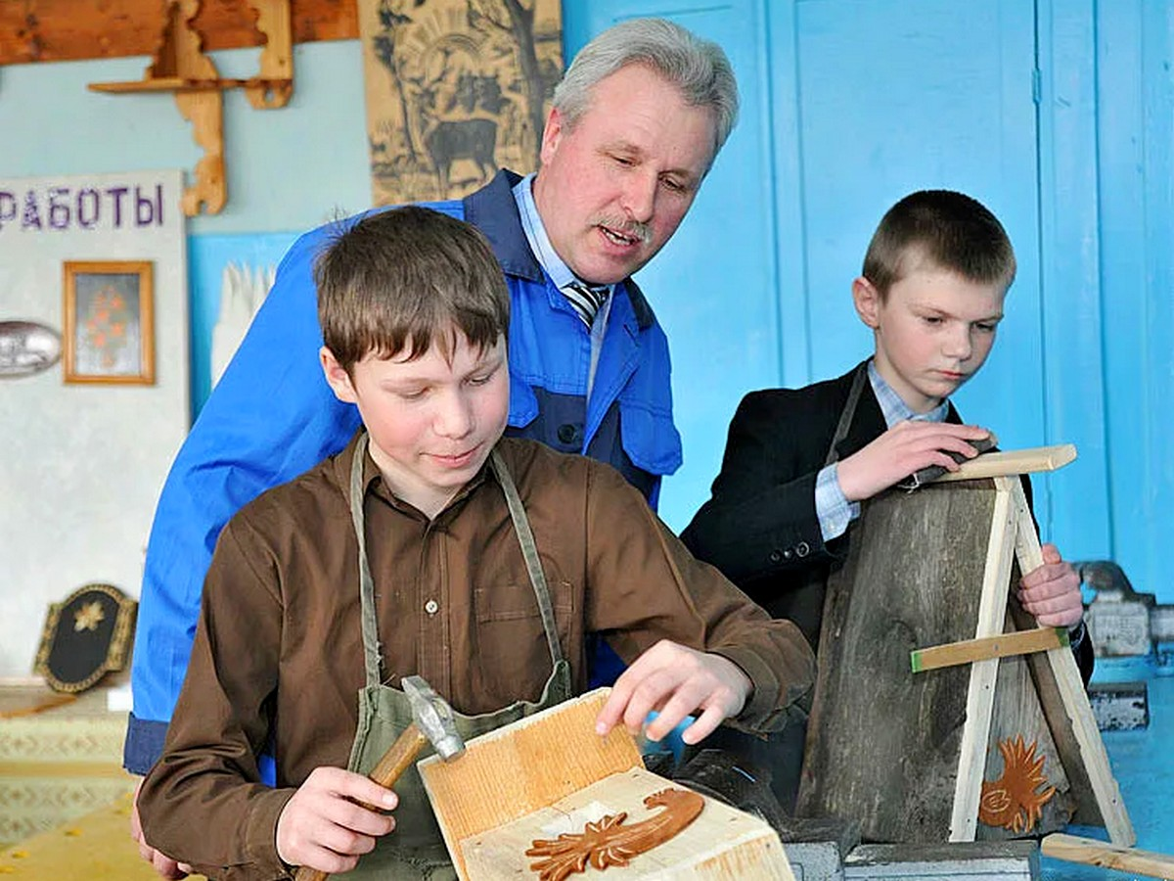
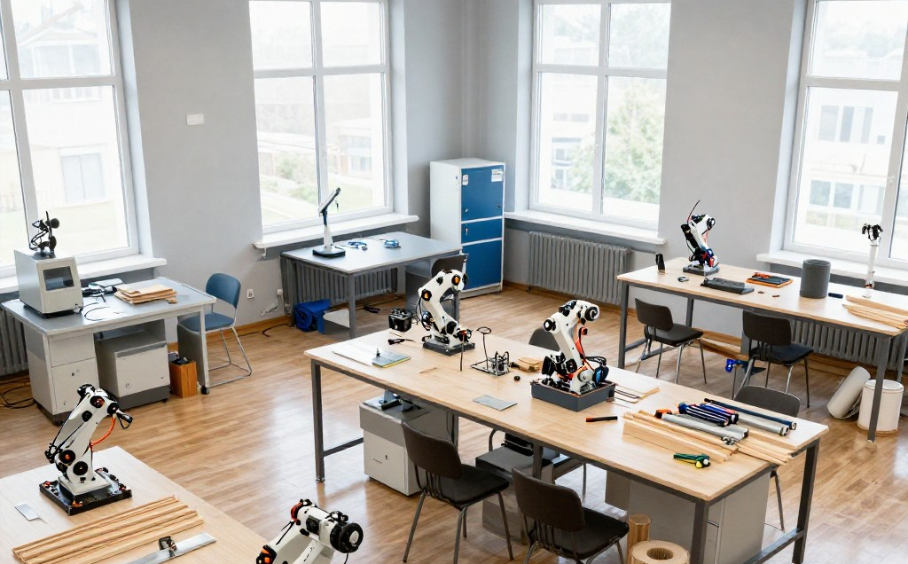
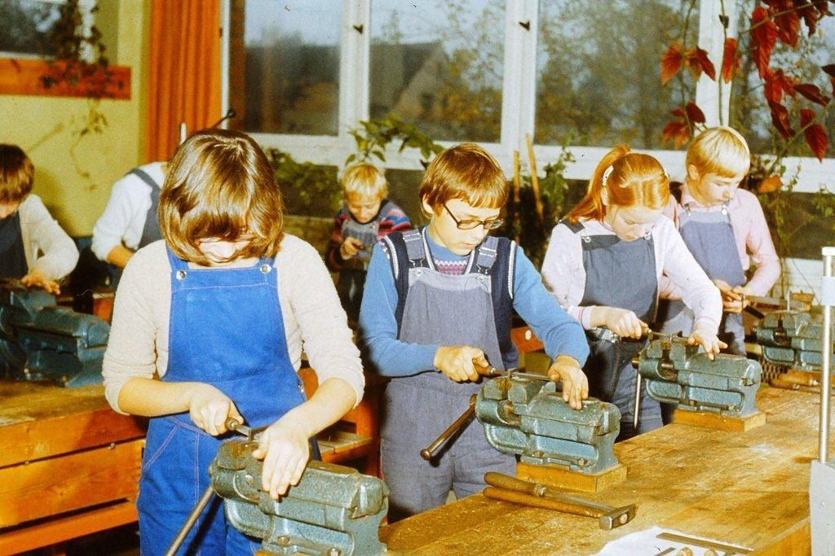
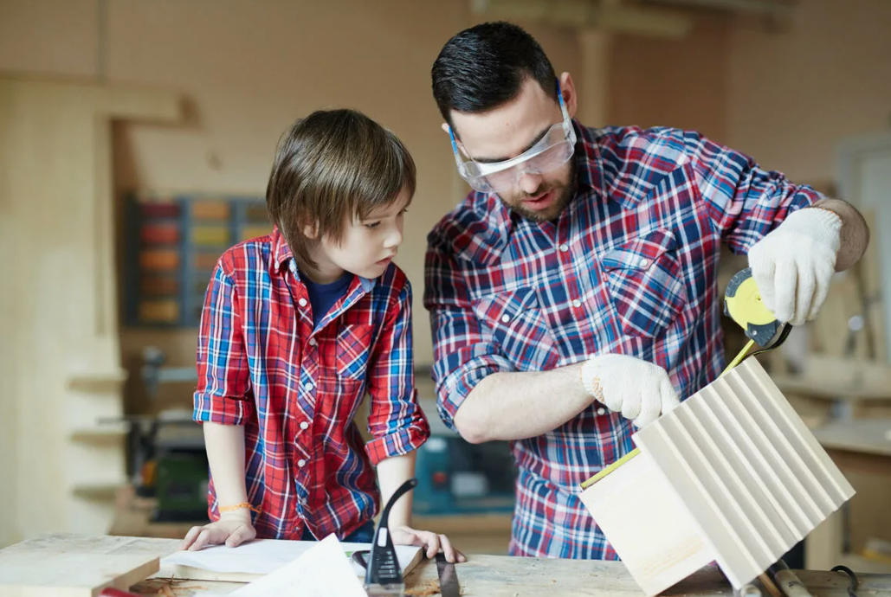
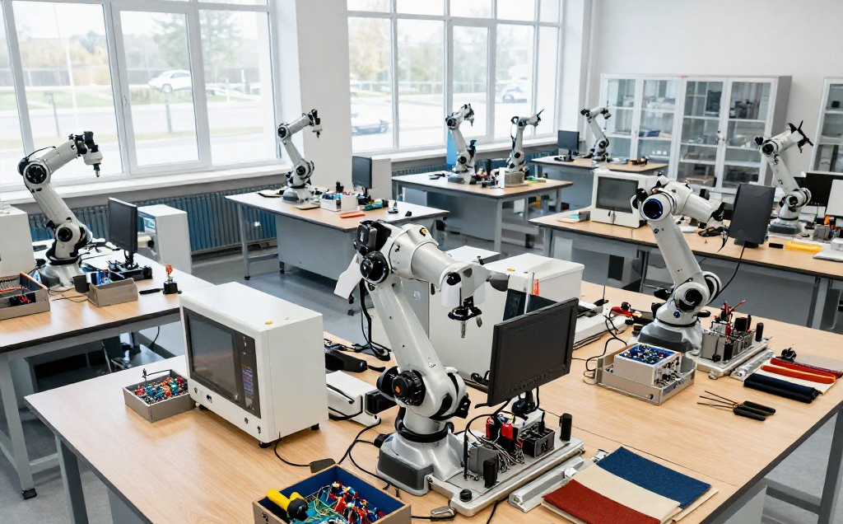
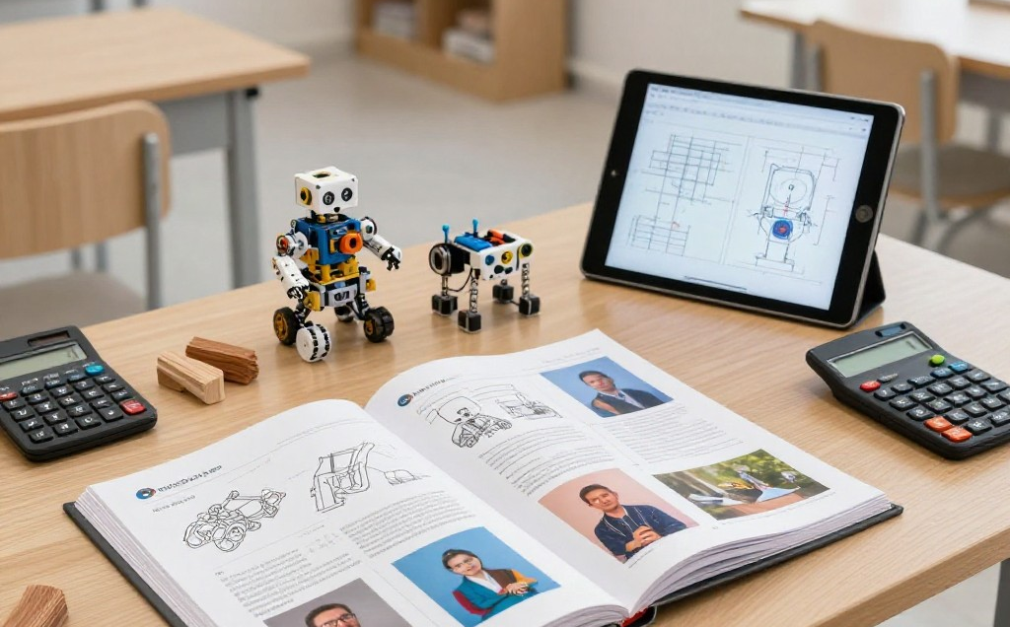
Интеграция предмета с внеурочной и профессиональной ориентацией
Экскурсии и встречи с профессионалами Организация посещений промышленных предприятий и встреч с экспертами способствует глубокому пониманию профессиональных реалий и стимулирует интерес к технологическому образованию.
Создание профориентационных портфолио Индивидуальные портфолио отражают достижения и профессиональные интересы, помогая ученикам систематизировать опыт и планировать дальнейшее образование.
Сотрудничество с колледжами и стажировки Учащиеся получают практический опыт через партнерство с учебными заведениями и предприятиями, что расширяет их профессиональные горизонты и навыки.
15

Slide 15

Вызовы и риски внедрения обновлённых подходов
Недостаток финансовых и материальных ресурсов затрудняет полное оснащение учебных кабинетов, что ограничивает реализацию практических модулей.
Кадровый дефицит и нехватка квалифицированных специалистов осложняют внедрение инноваций и требуют системной подготовки педагогов.
Регулярное обновление материально-технической базы является критическим фактором для поддержки современных методов обучения и безопасности.
Адаптация обучающихся к новым методикам требует дополнительного внимания к индивидуальным особенностям и поддержке в учебном процессе.
16

Slide 16

Стратегические рекомендации для управленцев и преподавателей
Необходима комплексная подготовка педагогов с акцентом на современные методики и цифровые технологии для обеспечения качества преподавания.
Важна ресурсная поддержка, включая обновление оборудования и программного обеспечения, для создания условий эффективного обучения.
Развитие сетевого взаимодействия с учреждениями дополнительного образования и работодателями усилит профориентационную составляющую и актуальность контента.
17

Slide 17
Заключение: перспективы и ключевые приоритеты преподавания «Технологии» Формирование технологической грамотности, проектного мышления и индивидуализация обучения с интеграцией ИКТ остаются фундаментальными направлениями для развития преподавания в рамках ФГОС.

